Slide 1
WEB BACKEND

Slide 2
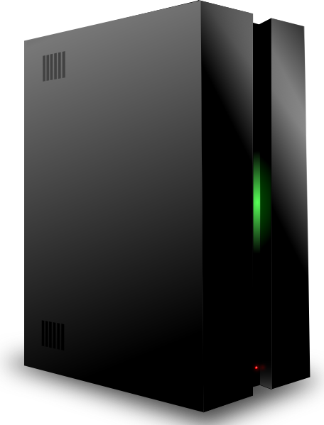
TECHNiSCH

Slide 3

TECHNiSCH

Slide 4
DOEL
"Met behulp van PHP een simplistisch MVC-framework bouwen, te beginnen bij een leeg document"

Slide 5

LESiNHOUD
::documentatie

Slide 6
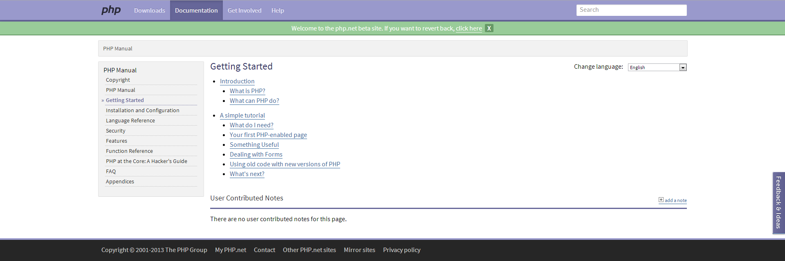
LESiNHOUD
:: documentatie

Slide 7
LESiNHOUD
:: herhaling // syntax verkennen
$

Slide 8
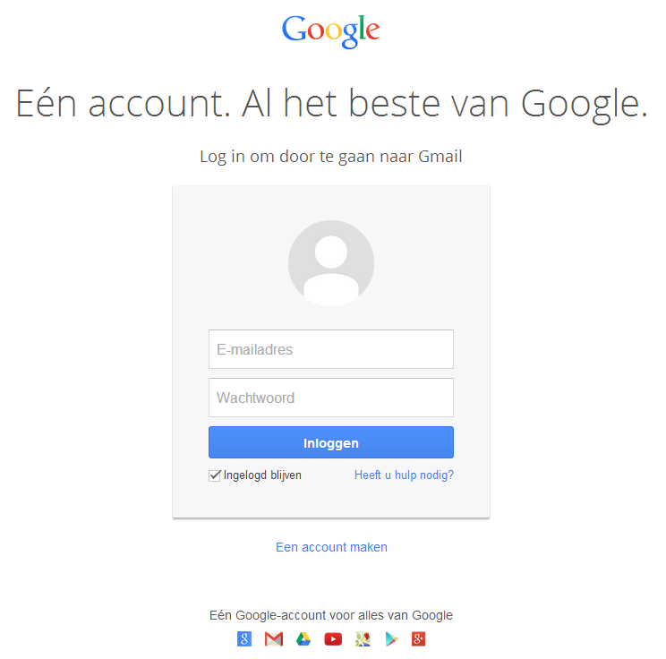
LESiNHOUD
:: authenticate

Slide 9

LESiNHOUD
:: classes

Slide 10

LESiNHOUD
:: create // read // update // delete (MySQL)

Slide 11
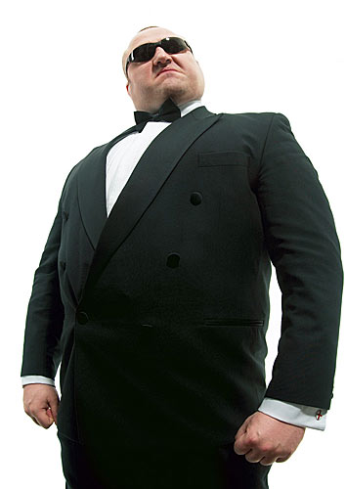
LESiNHOUD
:: security
{
SQL-injecties,
file uploads,
password storage,
...
}

Slide 12

LESiNHOUD
:: mail

Slide 13

LESiNHOUD
:: AJAX Opvangen (jQuery)

Slide 14
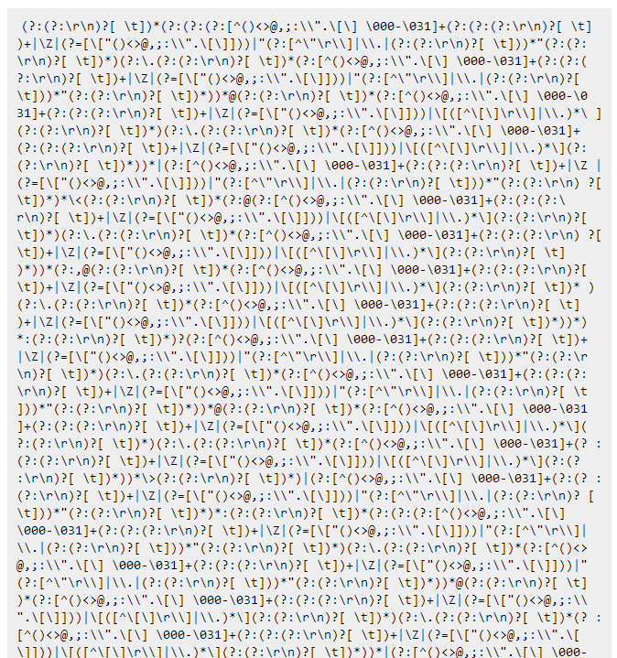
LESiNHOUD
:: RegExp

Slide 15
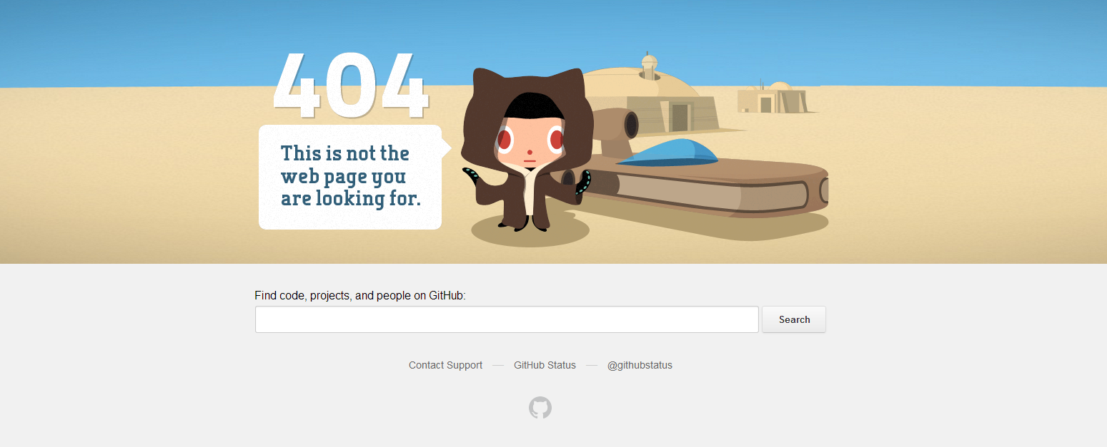
LESiNHOUD
:: mod_rewrite (apache)

Slide 16
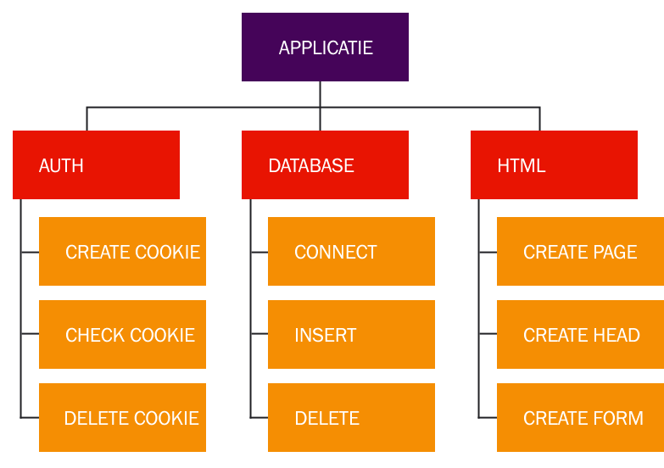
LESiNHOUD
:: MVC

Slide 17
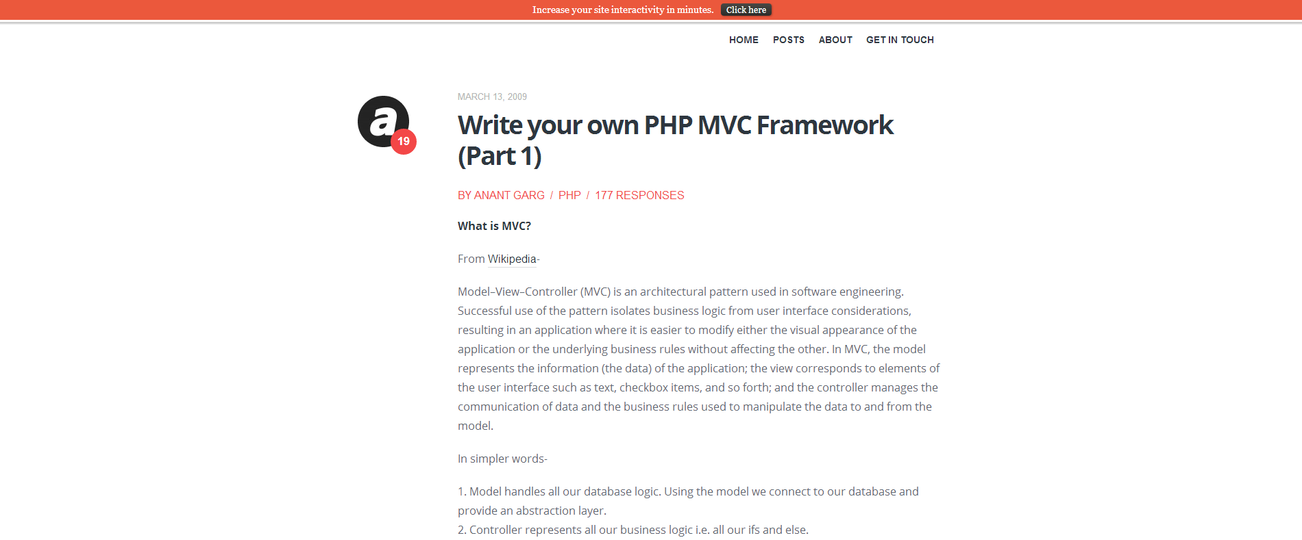
LESiNHOUD
:: eigen MVC

Slide 18

LESiNHOUD
:: CodeIgniter

Slide 19
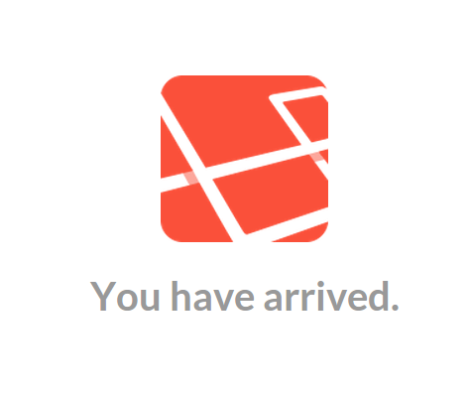
LESiNHOUD
:: Laravel

Slide 20
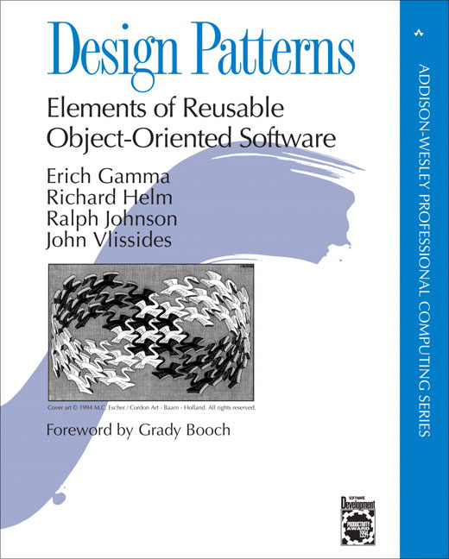
LESiNHOUD
:: design patterns

Slide 21
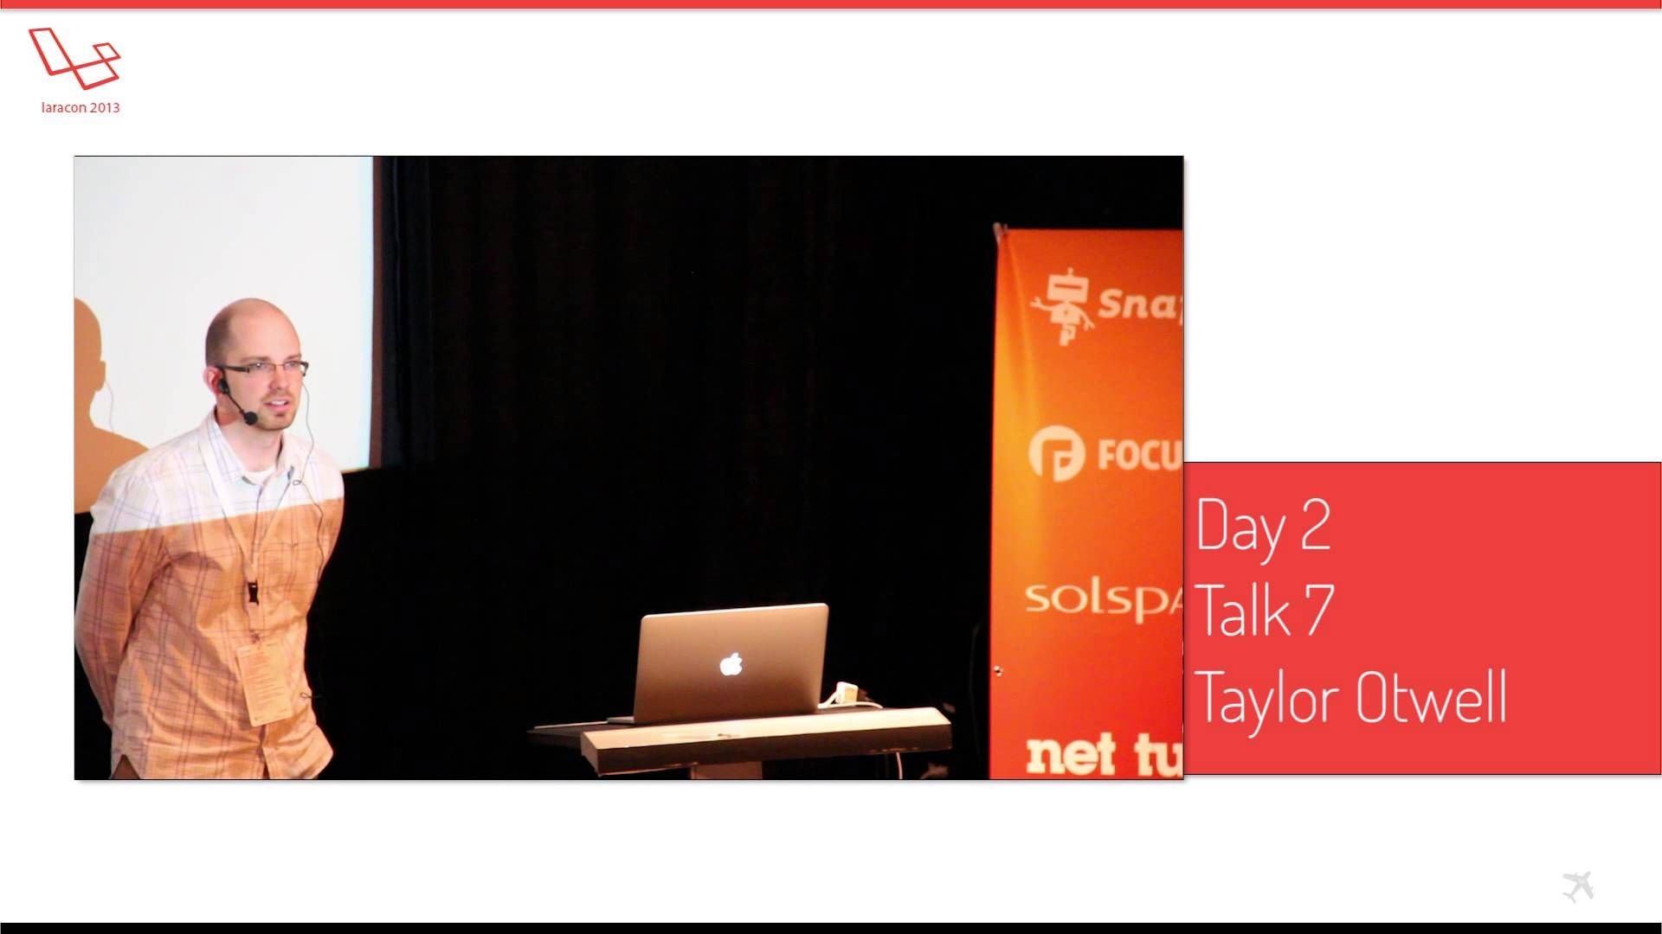
EN NADiEN

